Slide 1
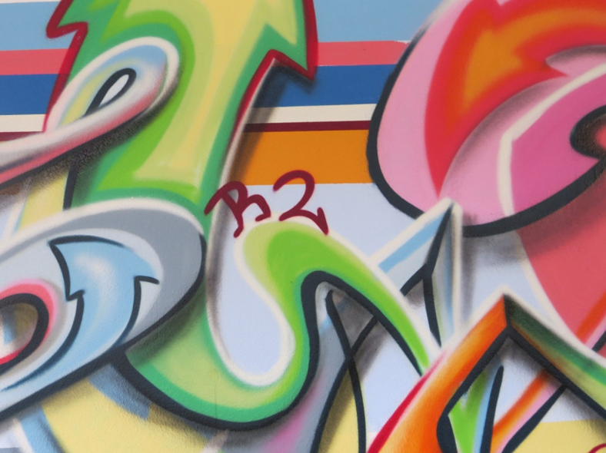
Kinder- und Jugendbeteiligung
Vorstellung der Ergebnisse der Jugendumfrage 2026

Slide 2
Alter

Slide 3
Geschlecht

Slide 4
Jugendliche
(12 bis 17 Jahre)

Slide 5
Was machst du in deiner Freizeit am liebsten?

Slide 6
Welche Angebote nutzt du aktuell?

Slide 7
Wie oft nutzt du die Freizeitangebote und wie cool findest du sie?

Slide 8
Was fehlt dir im Ort?

Slide 9
Junge Erwachsene
(18 bis 25 Jahre)

Slide 10
Was machen Sie gerne in Ihrer Freizeit?

Slide 11
Welche Angebote im Ort nutzen Sie?

Slide 12
Wie beurteilen Sie die Attraktivität von Erligheim und was hält Sie hier?

Slide 13
Welche Formate würden Sie sich wünschen?

Slide 14
Weitere Wünsche & Vorschläge
Aufenthaltsmöglichkeiten im Ortskern
Gastronomie, Dönerladen, Bar
Fitnessstudio, Calisthenicspark
Eiscafé/Eisdiele, Eisautomat
Minigolfanlage
Beleuchtung, Tischtennisplatten und Sitzmöglichkeiten am Fußballkäfig
Beleuchtung beim Spielplatz am Fuchsloch (Bach)
Neue Tische und Bänke Vogelsanghütte
Möglichkeit für Online-Gaming
Social Media Präsenz
Langfristige Planung hinsichtlich Gemeindeentwicklung (Baugebiete)
Bezahlbare Wohnungen für Studenten, Auszubildende
Hundetoiletten
Verkauf regionaler Produkte, z.B. durch Automaten
Regelmäßige Busverbindungen für eine gute Bahnanbindung
Mehr Fest und Events

Slide 15
Wären Sie bereit sich aktiv in Jugendprojekte einzubringen?
Fazit
Jugendbeteiligung hat in unserer Gemeinde Potenzial!
Mehr als die Hälfte der Befragten ist grundsätzlich bereit, sich einzubringen – wenn das Projekt zu ihnen passt.
Das ist eine gute Grundlage für die Gemeinde, gemeinsam mit Jugendlichen neue Ideen zu entwickeln und ihre Wünsche aktiv in die Gemeindearbeit einzubeziehen.

